Slide 1


Elektronski fakultet Univerzitet u Nišu Diplomski rad Multimodalni RAG sistem za asistenciju prilikom dijagnostifikovanja kožnih oboljenja
Student: Maša Ćirković 18463
Mentor: Doc. Dr Aleksandar Stanimirović

Slide 2
Agenda
2
Uvod
Ideja
Teorijski koncepti
Modeli mašinskog učenja
Retrieval Augmented Generation
Implementacija prototipa sistema
Zaključak

Slide 3

Uvod
Veštačka inteligencija svuda oko nas
Primene u medicini: analiza medicinskih slika poput rendgenskih snimaka, CT skenova, MRI skenova, ultrazvukova, ubrzani razvoj novih lekova, personalizovana medicina, robotski asistenti prilikom operacija
Primene u dijagnostifikovanju kožnih bolesti usled pojačanja dejstva štetnih UV zraka
Pomoć pri ranijoj dijagnozi ozbiljnih bolesti koje imaju kožne simptome

Slide 4
Ideja
Multimodalni RAG sistem koji pomaže ljudima da od kuće dobiju verovatnu dijagnozu, povećava dostupnost informacija
Dermatološki pregled je skup, nema puno dermatologa u nekim regijama, opšti lekari nemaju dovoljno znanja
Sistem funkcioniše na engleskom i kao ulazne parametre prima tekst i/ili slike
Korisniku vraća najsličnije slike iz base, kao i tekstualni opis bolesti koji uključuje moguće uzroke, simptome, rizične grupe i tretman. LLM se koristi za generisanje dodatnih preporuka i ozbiljnosti bolesti

Slide 5
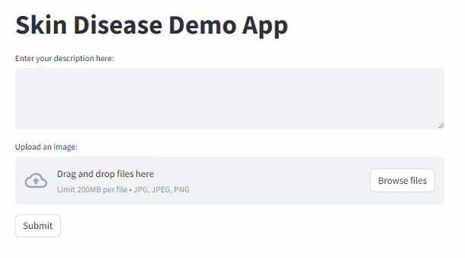

Slide 6
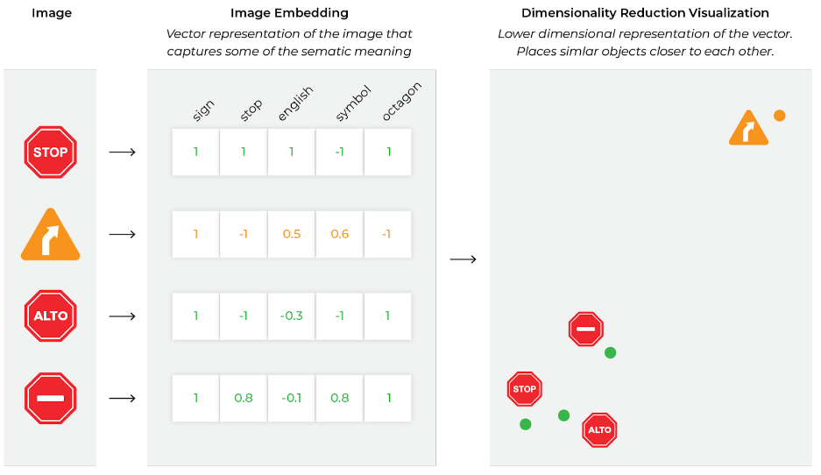
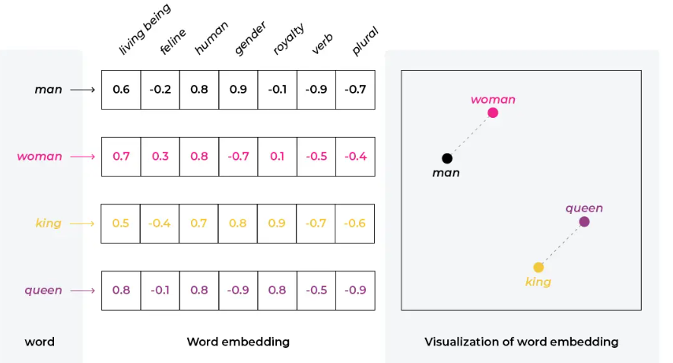
Teorijski koncepti
6
Vektorske reprezentacije (Embedding) - matematička reprezentacija podataka, obično u prostoru niže dimenzionalnosti, gde su slični elementi (kao što su reči, rečenice ili slike) bliži jedni drugima u odnosu na njima različitijim elementima
Mere sličnosti - koliko su vektori u visoko-dimenzionom prostoru slični, odnosno udaljeni
Mere koje se najčešće koriste su: Euklidska udaljenost, kosinusna sličnost i skalarni proizvod

Slide 7
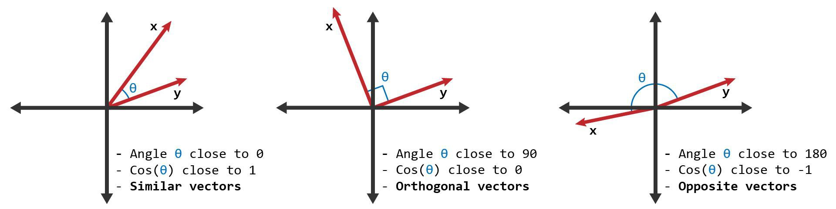
Teorijski koncepti
Euklidska udaljenost - mera pravolinijske udaljenosti između dve tačke u euklidskom prostoru. Definiše se kao kvadratni koren zbira kvadrata razlika između odgovarajućih koordinata tačaka. Što je ova udaljenost manja, to su vektori sličniji, i obrnuto
Kosinusna sličnost – mera koja izračunava kosinus ugla između dva normalizovana vektora, i može da uzme vrednosti u rasponu [-1,1]. Što je kosinus ugla veći, to su ova dva vektora sličnija, i obrnuto
Skalarni proizvod - ako su dva vektora usmerena ka istom pravcu, njihov skalarni proizvod će biti pozitivan i visok, što znači da su vektori slični. Ako su dva vektora okrenuta u suprotnim pravcima, njihov skalarni proizvod će biti negativan.

Slide 8
Teorijski koncepti
Multimodalnost – odnosi se na prisustvo više modaliteta ili vrsta podataka u istom kontekstu ili problemu. U kontekstu analize podataka, multimodalni podaci obuhvataju informacije koje dolaze iz različitih izvora ili u različitim formatima, kao što su tekst, slike, zvuk, video itd. Integracija ovih različitih vrsta podataka i njihovo predstavljanje u istom vektorskom prostoru omogućava dublje razumevanje problema i bolje performanse
Vektorske baze podataka - kolekcija podataka sačuvanih kao matematičke reprezentacije, odnosno vektori. Podaci se mogu pretraživati na osnovu mera sličnosti umesto tačnih poklapanja, pri čemu ove baze dozvoljavaju definisanje različitih mera sličnosti. Svaki vektor u vektorskoj bazi podataka odgovara objektu, bilo da je to reč, slika, video, film, dokument ili bilo koji drugi tip podatka. Veoma korisne kod sistema za preporuku
Qdrant – baza podataka korišćena u ovom sistemu. Sastoji se od: kolekcija - imenovani skup tačaka (vektora sa dodatnim podacima) nad kojima se može vršiti pretraga. Vektor svake tačke unutar iste kolekcije mora imati istu dimenzionalnost i biti poređen pomoću jedne metrike, metričke udaljenosti – koriste se za merenje sličnosti među vektorima i moraju se odabrati prilikom kreiranja kolekcije, tačaka - centralna jedinica kojom Qdrant radi i sastoje se od vektora i opcionalno ID-a i dodatnih podataka

Slide 9
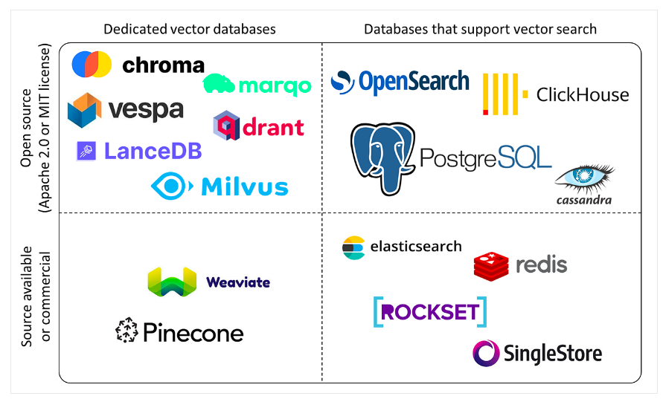
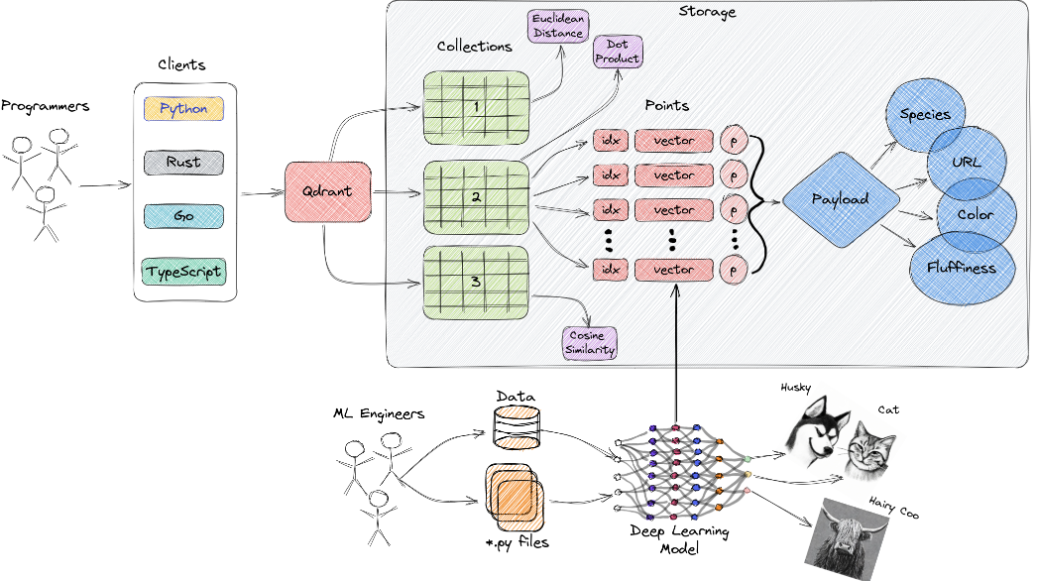
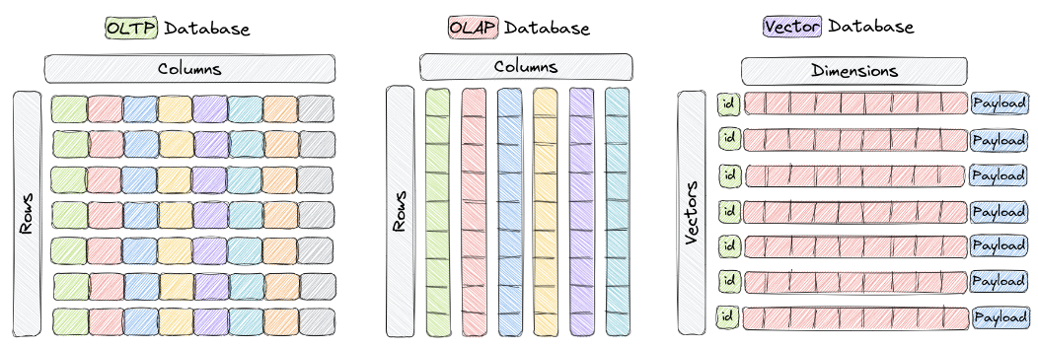

Slide 10
ALIGN
ALIGN model - A Large-scale ImaGe and Noisy-text embedding – Google
Model koristi tehnike dubokog učenja za kreiranje zajedničkog vektorskog prostora za slike i tekstove
Multimodalni vision and language model
Korišćen u ovom sistemu kako bi se dobile vektorske reprezentacije slika i tekstova
Arhitektura ALIGN modela se sastoji iz dva glavna dela
Vizuelni enkoder - koristi unapred trenirane konvolucione neuronske mreže (CNN), konkretno EfficientNet, za ekstrakciju karakteristika iz slika
Tekstualni enkoder - koristi unapred trenirane jezičke modele, konkretno BERT, za ekstrakciju karakteristika iz tekstualnih opisa.
Korišćen je prethodno treniran model na COYO skupu podataka

Slide 11
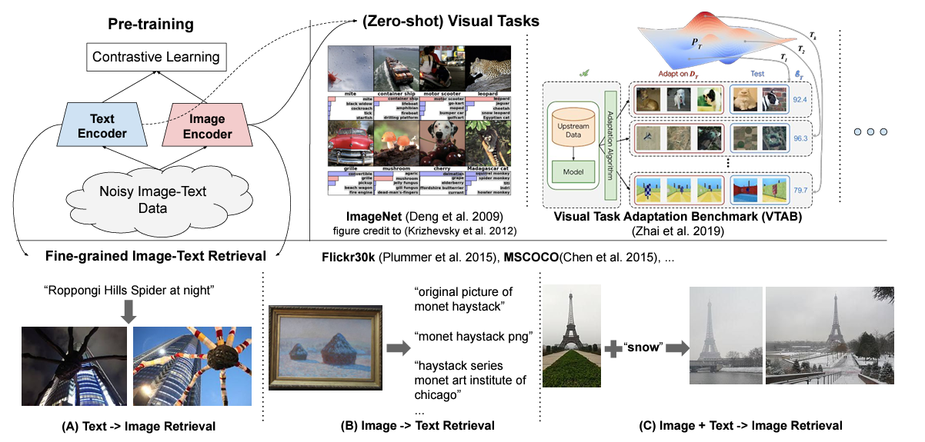
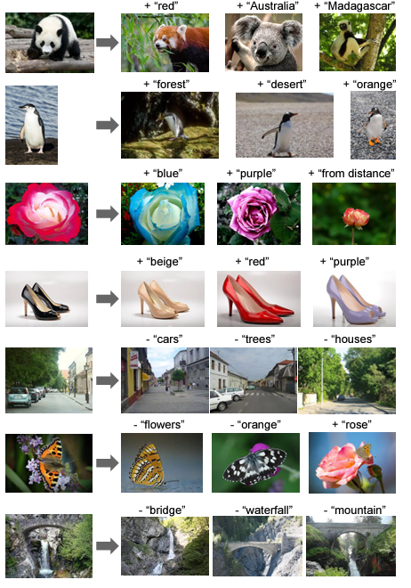

Slide 12
Google Gemini
Porodica naprednih multimodalnih sistema veštačke inteligencije razvijena od strane Google-a, namenjena za obavljanje različitih kognitivnih zadataka kroz kombinaciju više različitih modaliteta podataka koji su: tekst, slike, zvuk i video
Gemini 1.0 dolazi u tri veličine: Ultra, Pro i Nano. Svaka veličina je posebno prilagođena da reši različita ograničenja kompjuterske moći i zahteva aplikacija
Gemini modeli su trenirani da podrže tekstualne ulaze mešane sa različitim audio i vizuelnim ulazima, kao što su slike napravljene kamerom, grafikoni, snimci ekrana, PDF dokumenti i video zapisi, i mogu da generišu tekstove i slike na izlazu
Gemini je specijalizovan za: izuzetno razumevanje i obradu multimodalnih podataka, složeno razumevanje jezika opšte namene, sofisticirano zaključivanje, generisanje visokokvalitetnog koda

Slide 13
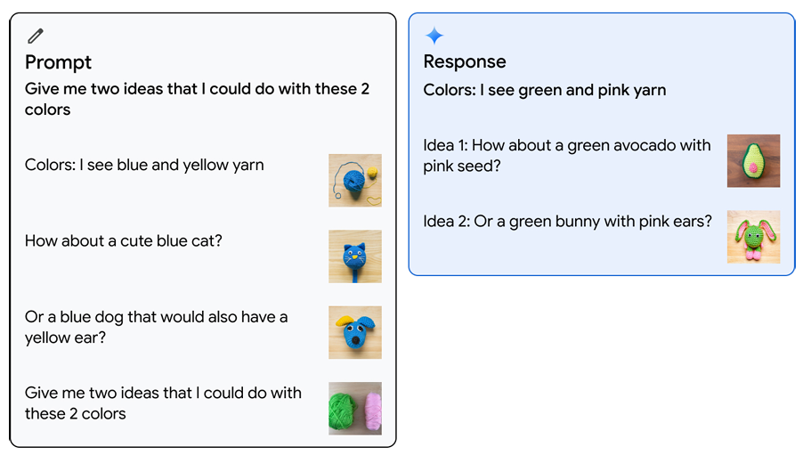
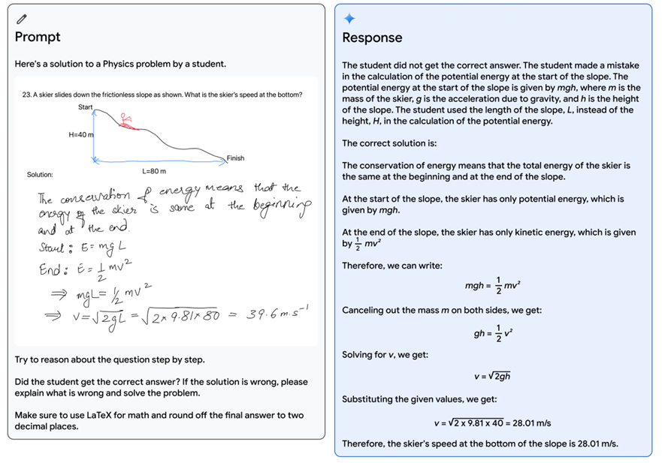
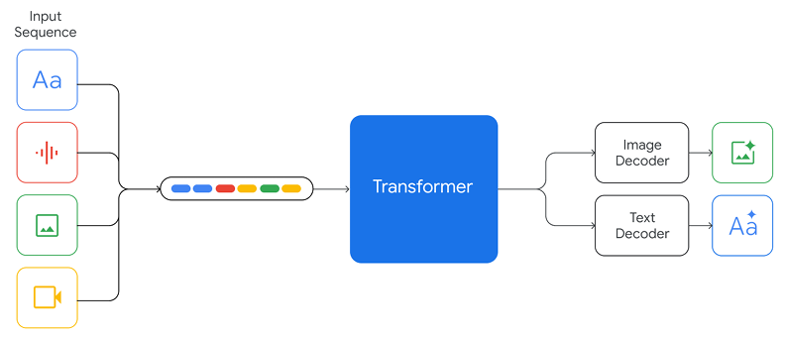

Slide 14
Retrieval Augmented Generation - RAG
Tehnika za poboljšanje tačnosti, pouzdanosti i relevantnosti generisanih odgovora modela VI, uz pomoć eksternih resursa
Kombinuje dva ključna koraka: pretraživanje relevantnih dokumenata iz vektorske baze podataka i generisanje odgovora na osnovu tih dokumenata. Ovaj pristup omogućava modelu da pristupi širem opsegu informacija i da generiše preciznije i informativnije odgovore, bez potrebe za dotreniravanjem velikog jezičkog modela
RAG sistem se sastoji iz dva glavna dela:
Pretraživač dokumenata - ovaj deo tehnike pretražuje veliku vektorsku bazu podataka kako bi pronašao one koji su najrelevantniji za zadati upit. Najčešće se korisnikov upit prevede u matematičku reprezentaciju, odnosno vektor, i zatim se koristi neka od metrika sličnosti za pronalaženje sličnih vektora.
Generator teksta - nakon što pretraživač pronađe relevantne dokumente, generator koristi te dokumente kao kontekst za generisanje odgovora. Obično koristi veliki jezički model baziran na Transformer arhitekturi

Slide 15
Retrieval Augmented Generation - RAG
Prednosti RAG modela u odnosu na korišćenje čistog velikog jezičkog modela
Bogata baza znanja - RAG koristi veliku bazu dokumenata, što mu omogućava da pristupi širokom spektru informacija. Ovo takođe znači da veliki jezički model ne mora da se dotrenirava često
Povećana tačnost - kombinovanjem pretraživanja i generisanja, model može da pruži preciznije i kontekstualno relevantnije odgovore
Fleksibilnost - RAG može biti primenjen na različite zadatke, uključujući odgovaranje na pitanja, generisanje sažetaka, i druge zadatke vezane za obradu prirodnog jezika
Građenje poverenja - RAG daje modelima izvore koje mogu da citiraju, kao što su fusnote u radovima, i tako korisnici mogu da provere sve što model tvrdi, što uliva poverenje
Smanjenje halucinacija - RAG može da raščisti nedoumice u korisnikovom upitu, i time smanji mogućnost da model pogreši, što je fenomen koji se naziva haluciniranje modela

Slide 16
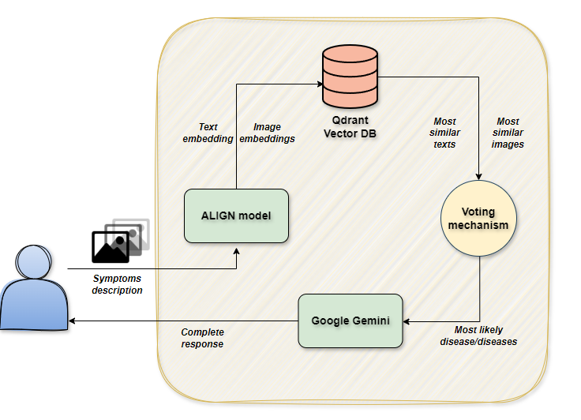
Implementacija - arhitektura

Slide 17
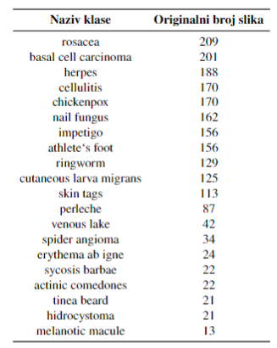
Implementacija - podaci
Podaci su preuzeti sa Kaggle sajta. Četiri različita izvora su kombinovana, i dodatno ručno prikupljane slike sa sajta DermNet
20 klasa sa ukupno 2065 slika
Za svaku od ovih klasa, ručno su napisana 2 prateća teksta. Prvi tekst sadrži kompletne informacije o bolesti, uključujući: simptome na koži, druge simptome, potencijalne uzroke, rizične grupe i standardne korake u lečenju. Drugi tekst fokusira se samo na simptome na koži koje uzrokuje posmatrana bolest

Slide 18
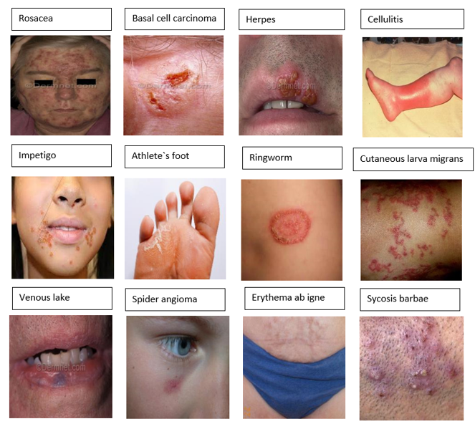
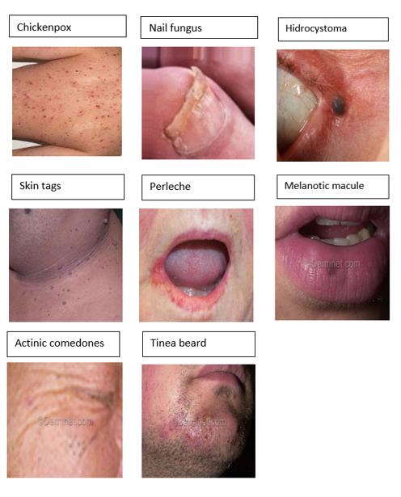
Implementacija - podaci

Slide 19
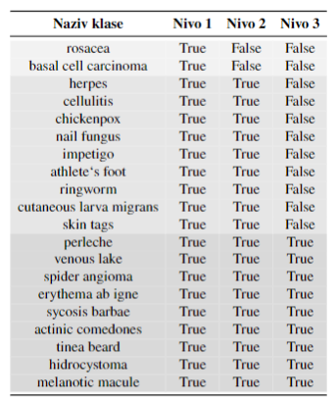
Implementacija - podaci
Kako bi se povećala robustnost modela, kao i da bi se izbalansirao broj slika, odrađena je augmentacija podataka u 3 nivoa, u zavisnosti od originalnog broja slika
Cilj je bio dobiti oko 200 slika svake klase. Ovom metodom dobija se 4010 slika za dalju fazu
Nivo 1 – ulazna slika se skalira tako da bude veličine 224x224 piksela
Nivo 2 – ulazna slika može biti: horizontalno okrenuta, vertikalno okrenuta, rotirana pod bilo kojim uglom (0, 360), može joj biti promenjeno osvetljenje i slika se skalira tako da bude veličine 224x224 piksela
Nivo 3 – ulazna slika može biti: horizontalno okrenuta, vertikalno okrenuta, rotirana pod bilo kojim uglom (0, 360), može joj biti promenjeno osvetljenje i uzima se nasumični isečak slike koji se zatim skalira tako da bude veličine 224x224 piksela

Slide 20
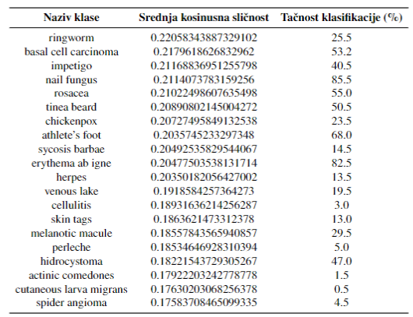
Implementacija - testiranje
Model je već ranije treniran na javno dostupnom COYO skupu podataka
Ispitivanje srednje kosinusne sličnosti između vektorskih reprezentacija tekstualnih kožnih opisa bolesti i vektorskih reprezentacija slika koje odgovaraju toj bolesti
Ispitivanje tačnosti pri klasifikaciji slika u odnosnu na tekstualne opise kožnih simptoma bolesti
Zbog relativno niskih rezultata kosinusne sličnosti i klasifikacije ALIGN modela, urađena su tri pokušaja da se ovaj model specijalizuje za slike iz trening skupa. Tri pokušaja odnose se na tri različite loss funkcije koje se koriste, prva je loss funkcija koja se koristi u zvaničnom radu ALIGN modela, što je normalized softmax loss, zatim binary cross entropy loss, a poslednja je mse loss

Slide 21
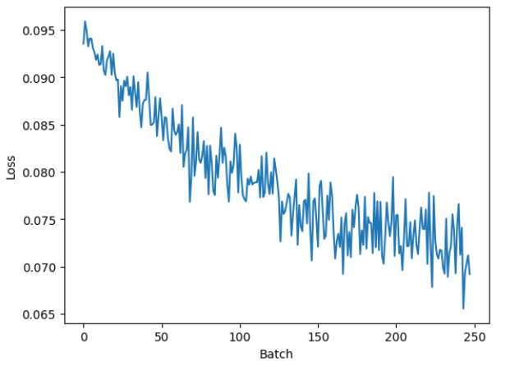
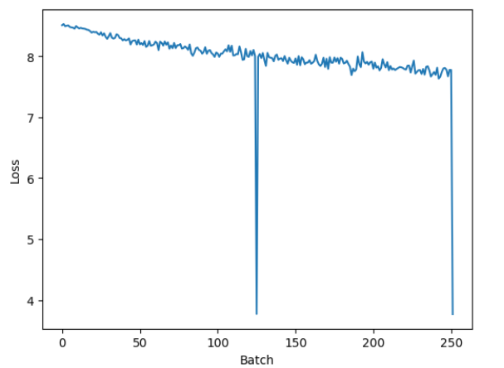
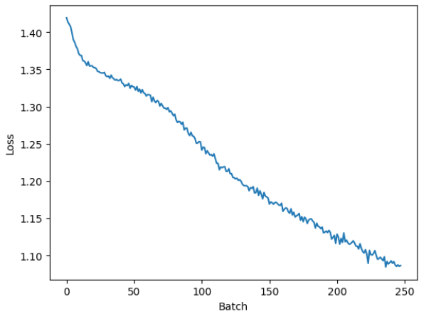
Binary LOSS
MSE LOSS
SOFTMAX LOSS

Slide 22
Implementacija – vektorska baza
Pomoću ALIGN modela, dobijaju se vektorske reprezentacije posebno tekstualnih opisa kožnih bolesti i posebno slika
Point struktura sadrži: id - numerička vrednost koja se ručno postavlja, vector - vektorska reprezentacija objekta sačuvana kao lista brojeva, payload - dodatne informacije vezane za objekat. Za oba objekta pamti se labela, koja predstavlja ime klase, i tip, koji se odnosi na to da li je objekat tekst ili slika. Dodatno se za tekstualnih opisa kožnih bolesti pamti i originalni tekst bolesti, dok se za slike pamti njihova putanja na disku
Veličina vektora je 640, po ALIGN modelu, a kosinusna sličnost kao mera sličnosti
Definiše se limit, koji predstavlja koliko vektora vratiti, sortiranih u opadajućem redosledu po sličnosti
Pokreću se dva upita, jedan koji pribavlja limit najsličnijih tekstova, i drugi koji pribavlja limit najsličnijih slika

Slide 23
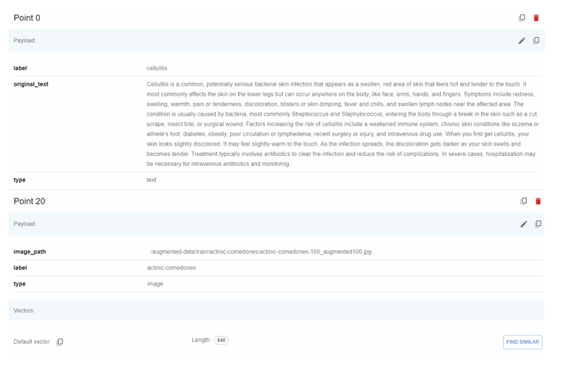

Slide 24
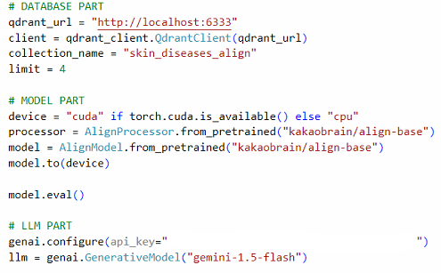
Implementacija - aplikacija
Python
Za frontend aplikacije korišćen je Streamlit
Za serverski deo korišćen je Fastapi
Ulazni podaci za sistem su tekst i slike. Od korisnika se može dobiti bilo koja kombinacija: tekst i jedna slika, tekst i više slika, samo tekst, samo jedna slika, više slika. Na osnovu tekstualnog upita korisnika pribavlja se po limit najsličnijih tekstova iz baze, i po limit najsličnijih slika iz baze. Na osnovu svake od slika korisnika, takođe se pribavlja po limit najsličnijih tekstova i slika iz baze. Nakon ovoga, koristi se voting mehanizam da se dobije naziv klase koja se najviše puta pojavila (ili više naziva ukoliko je broj glasova izjednačen). Kada se dobije finalna klasa/klase, filtriraju se samo tekst i slike koje odgovaraju toj klasi/klasama.

Slide 25
Implementacija - aplikacija
Četiri tipa odgovora
Nađen tekst pripada finalnoj klasi - veliki jezički model će generisati nivo opasnosti bolesti na skali od 1 do 10, kao i dalje korake, na osnovu nađenog teksta. Ovo će biti dodato osnovnom tekstu i vraćeno klijentu
Nađena slika pripada finalnoj klasi i nađeni tekst ne pripada finalnoj klasi - veliki jezički model će generisati odgovor na osnovu simuliranog upita koji kaže da ima problem sa zdravljem i pita za ocenu opasnosti bolesti, savet i naredne korake za bolest kojoj pripada
Ukoliko nađeni tekst i nađena slike ne pripadaju finalnoj klasi, a korisnik je poslao tekstualni upit - veliki jezički model će generisati odgovor isključivo na osnovu korisničkog upita, pri čemu je dodat deo koji navodi da korisnik ima sledeći problem sa zdravljem i da mu je potreban savet
Ukoliko nađeni tekst i nađena slike ne pripadaju finalnoj klasi, a korisnik je poslao sliku - veliki jezički model će generisati odgovor isključivo na osnovu slike/slika, pri čemu je dodat deo koji navodi da korisnik ima sledeći problem sa zdravljem i da mu je potreban savet

Slide 26
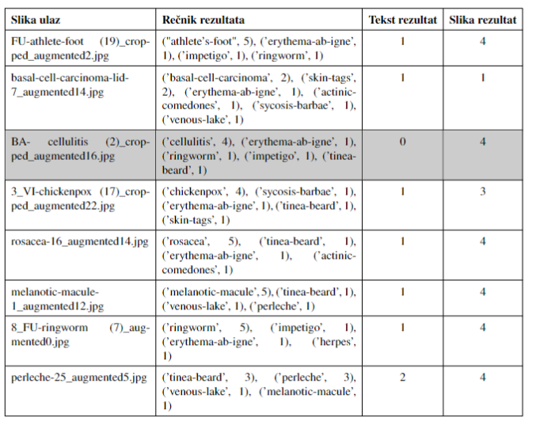
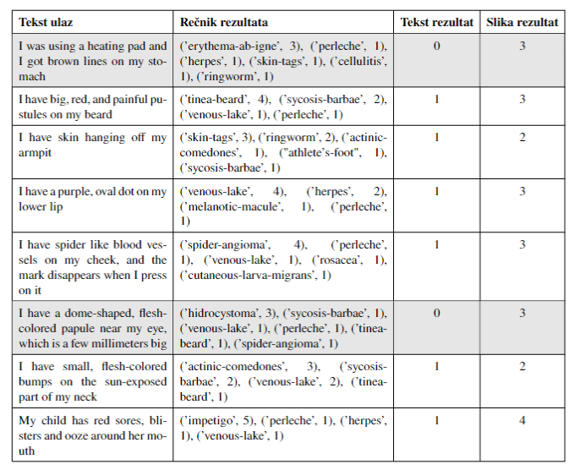

Slide 27
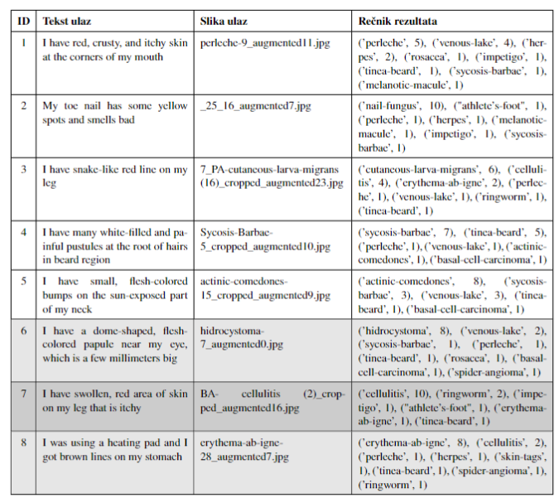
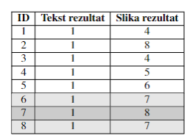

Slide 28
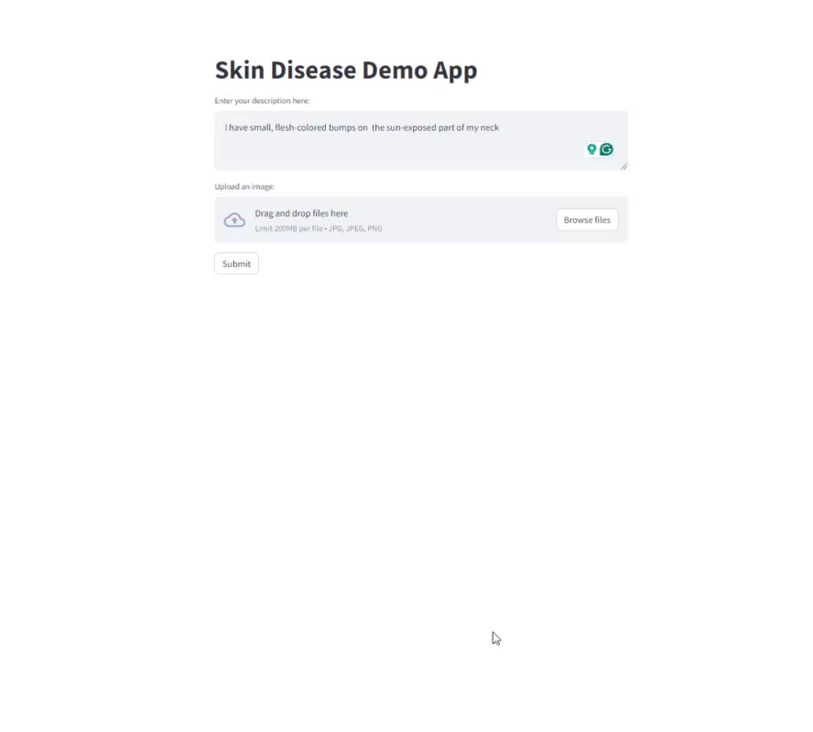

Slide 29
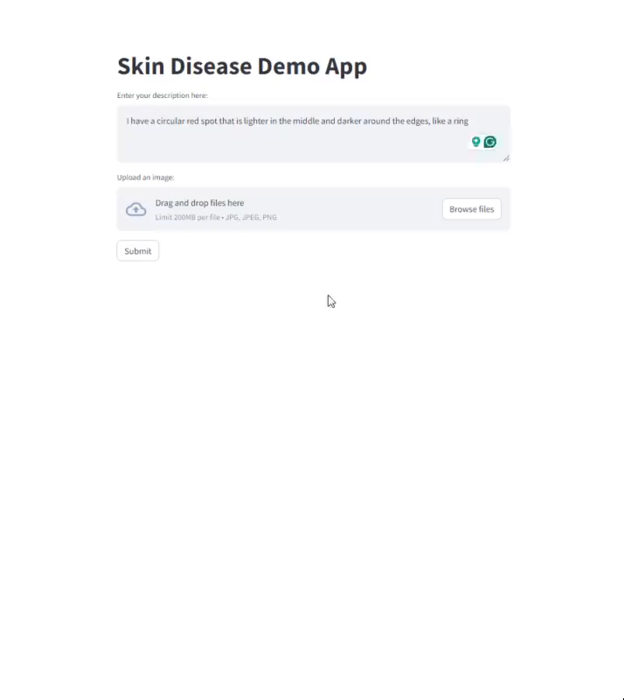

Slide 30
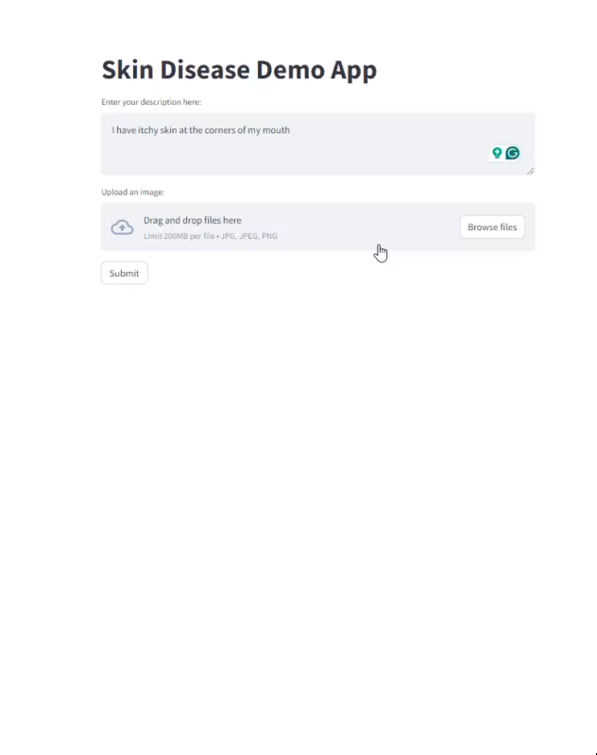

Slide 31
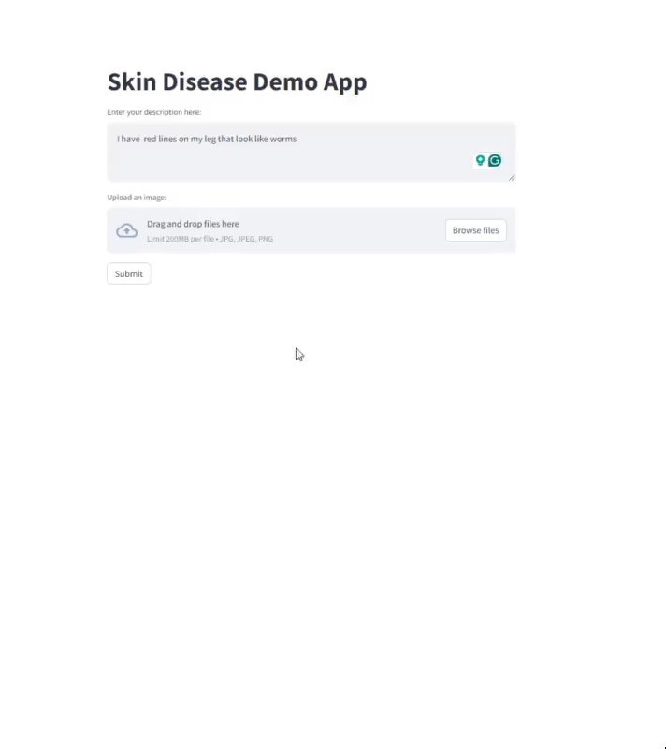

Slide 32
Zaključak
Objašnjen je i implementiran sistem čiji je cilj da pomogne ljudima da iz udobnosti svog doma dobiju ranu, potencijalnu dijagnozu svoje kožne bolesti, kao i njenu opasnost i dalje korake
Neke od inspiracija su: smanjena dostupnost dermatoloških usluga u nekim mestima, visoka cena konsultacija i pregleda, manjak ljudske svesti o ozbiljnosti kožnih bolesti
Dat je pregled pojmova i tehnologija koje su korišćene, kao što su vektorske reprezentacije, mere sličnosti, vektorske baze, RAG i multimodalnost, ALIGN kao model za embedding i Google Gemini kao veliki jezički model.
Korisnici unose tekstualni opis svog problema na koži, kao i prateće simptome, ili prilažu slike kože, ili oba. Na osnovu vektorskih reprezentacija ovih upita vrši se pretraga vektorske baze podataka i vraćaju se najsličniji vektori tekstualnih opisa i slika. Nakon ovoga primenjuje se mehanizam glasanja kako bi se odredila finalna klasa (ili klase ukoliko veći broj klasa ima isti broj glasova). Izglasana klasa i tekst šalju se velikom jezičkom modelu koji generiše finalni tekst za korisnika
Iako se sistem pokazao uspešnim pri testiranju, ovi test slučajevi odnose se na dijagnozu bolesti koje se nalaze u vektorskoj bazi, pa je ponašanje sistema nepredvidivo za opise i slike bolesti koje se ne nalaze u trening skupu
Specijalizovanje oba modela kao budući rad

Slide 33
Hvala na pažnji!

